Slide 1
Herzlich Willkommen
Usingen, 03.09.2026

Slide 2
Das erwartet Sie
Leitbild des Ganztags
Allgemeine Informationen zum Ganztag
Tagesablauf im Ganztag
Mittagessen im Ganztag
AGs im Ganztag
Kommunikation im Ganztag
Abholung Freistellung vom Ganztag
Fragen zum Ganztag
03.09.2026

Slide 3
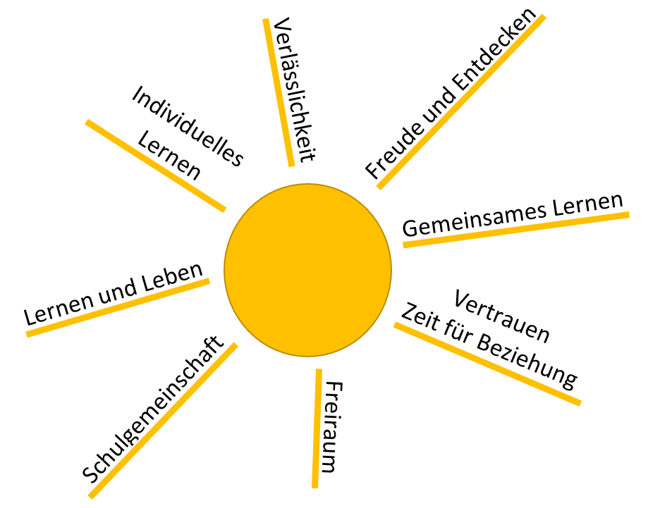
Leitbild des Ganztags
03.09.2026

Slide 4
Allgemeine Informationen zum Ganztag
vier Module wählbar
Zeiten
  7.30 Uhr bis Unterrichtsbeginn
  Unterrichtsende bis 15.00 Uhr/17.00 Uhr
verlässliche Zeiten
  Zusatzangebot für Nicht-Pakt-Kinder
Neubau ist zentrales Gebäude
03.09.2026

Slide 5
Tagesablauf des Ganztags
Frühbetreuung (bei Bedarf)
Unterricht mit Lernzeiten
Anmeldung im Ganztag
Mittagessen
AG – Zeit
Modulende 15.00 Uhr
Spiel- und Aktivzeit
Modulende 17.00 Uhr
03.09.2026

Slide 6
Mittagessen im Ganztag
Catering durch TMS
Essen wird in Schüssel auf dem Tisch serviert
Schülerinnen und Schüler an Auswahl beteiligt
ausgewogenes Essen
Möglichkeit vegetarisches Essen zu bestellen
Gemeinsames Essen – gemeinsame Regeln
03.09.2026

Slide 7

AGs im Ganztag
Astrid-Lindgren-AG
Speed-Stacking
Zirkus
Tanzen / Fitness
Tischtennis
Fußball
Zukunftshelden
Häkeln
Kids Yoga
Traumreise
Häkeln und Nähen
u.v.m.
Brettspiele
Leichtathletik
Lerninsel
03.09.2026

Slide 8
Kommunikation im Ganztag
Krankmeldungen über EduPage
Treffen der Jahrgangsteams
Treffen des Leitungsteams
Erreichbarkeit
  Telefon 06081 5841032
  Handy 0151 14852517
  Mail ganztag@als.hochtaunuskreis.net
  Elternbeirat seb-ganztag@web.de
03.09.2026

Slide 9
Freistellung vom Ganztag
Freistellung – Antrag auf Homepage (www.als-usingen.de)
  Arzttermine
  Therapien
  Leistungssport
zwei Gutscheine pro Halbjahr – Info per Mail
Freistellung Geburtstage (eigene oder engster Familienkreis) – Info per Mail
03.09.2026

Slide 10
Abholung vom Ganztag
Feste Abholzeiten 15.00 Uhr, 16.00 Uhr, 17.00 Uhr
Schülerinnen und Schüler werden zur festen Abholzeit geschickt
Abholpunkte
  Tore an den Zugängen (Egerländerstr., Sporthalle Bushaltestelle)
  Mit Kindern fest absprechen
Schriftliche Mitteilung zur Abholzeit für 17.00 Uhr Modul
03.09.2026

Slide 11
Ferienbetreuung
Ferienbetreuung
  Herbstferien - komplett
  Weihnachtsferien - letzte Woche
  Osterferien – komplett
  Sommerferien – 1.-3. Woche
Anmeldung
  Jahresterminplan
  Anmeldung per Mail verschickt
Ferienbetreuung für alle SuS der Schule offen
gesonderte Abrechnung - Zusatzangebot
03.09.2026

Slide 12

Fragen zum Ganztag
03.09.2026

Slide 13
Rundgang
03.09.2026

Slide 14
Vielen Dank für Ihre Aufmerksamkeit
Usingen, 03.09.2026

